Slide 1
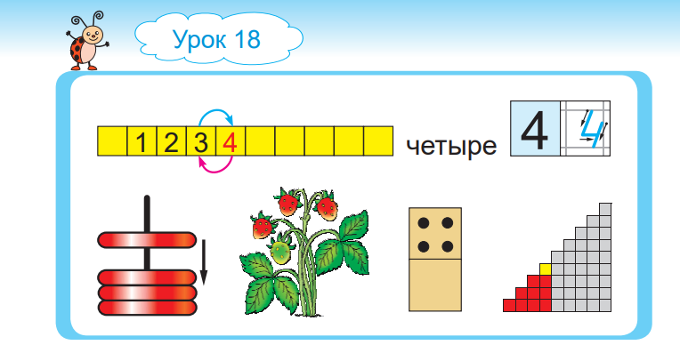

Slide 2
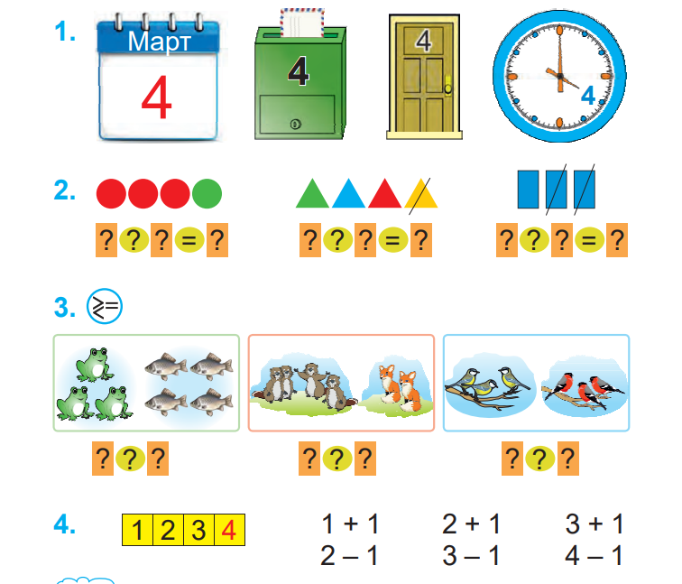
3
+
1
4
4
-
1
3
3
-
2
1

Slide 3
3
<
4
4
>
2
3
=
3
= 2
= 3
= 4
= 1
= 2
= 3

Slide 4


Slide 5
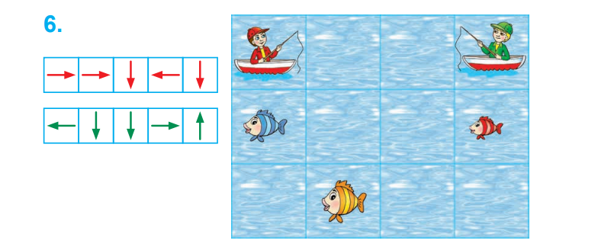

Slide 6
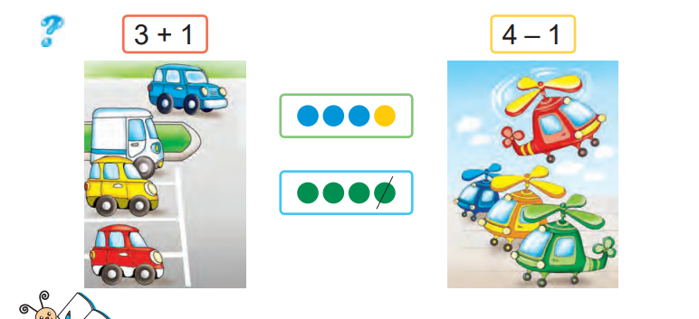

Slide 7


-
1
=
3
3
+
1
=

Slide 8
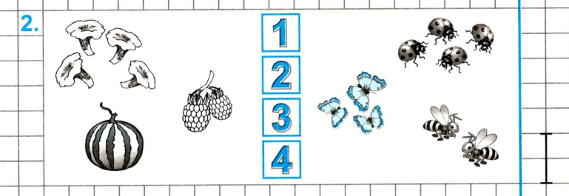

Slide 9
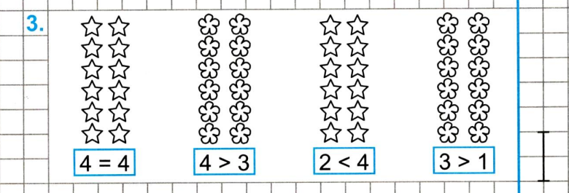





Slide 10


